Slide 1
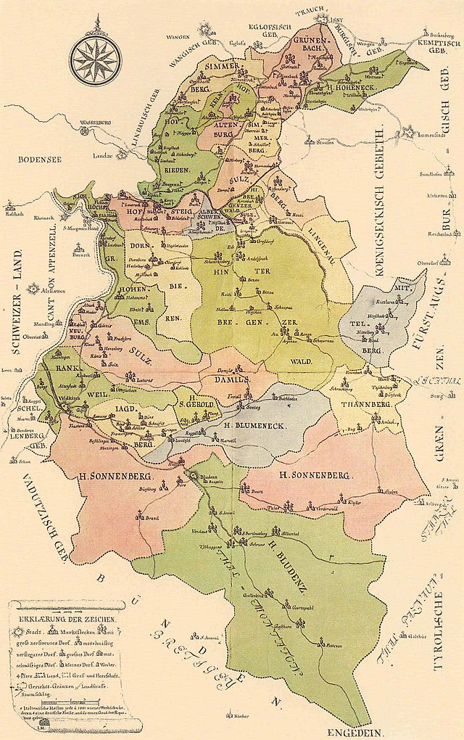
Vorarlberg
Vom Auswanderungsland
zum Zuwanderungsland
Präsentation zu - Von den „Wälschen zu den GastarbeiterInnen“ – Bilder von Arbeitsmigration in Vorarlberg
Karte der Vorarlberger Landstände von 1783
(Bildquelle: Wikipedia)

Slide 2
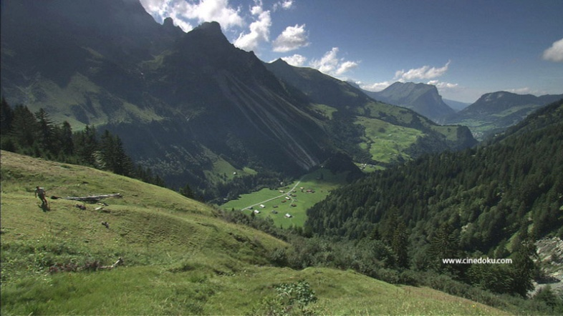
Auswanderung aus Vorarlberg
Dokumentiert seit dem Mittelalter
Ursachen
Mangel an natürlichen Ressourcen
Beengter Lebensraum im Land (Gebirge, Überschwemmungen der Flüsse)
Traditionelle Erbregelung: Realteilung
Blick in den Bregenzerwald
(Bildquelle: www.cinedoku.com)

Slide 3
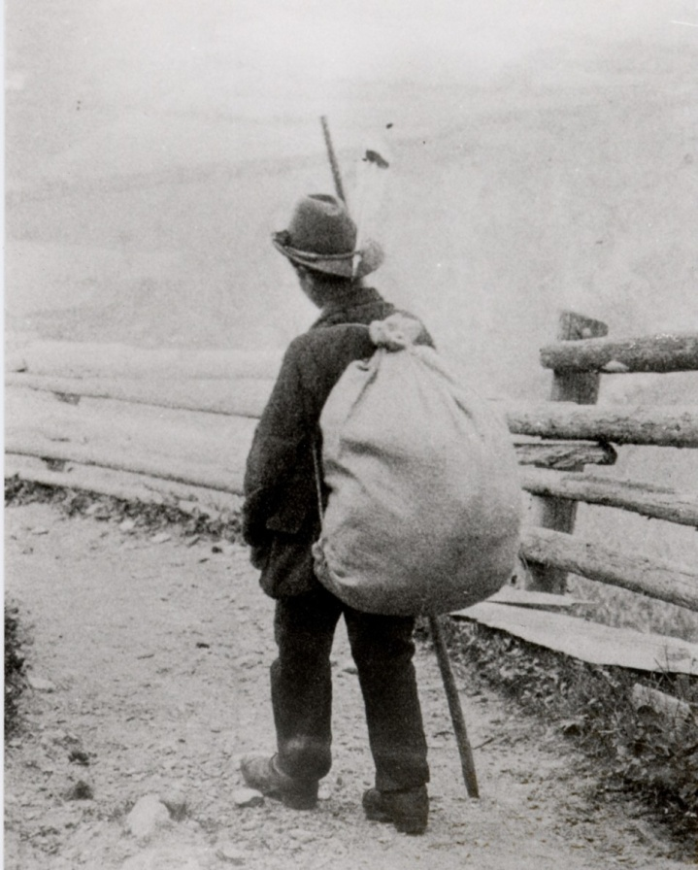
Tätigkeiten der
AuswanderInnen
Beispielsweise arbeiteten
VorarlbergerInnen als
Söldner
Bauhandwerker
(zb. Bregenzerwälder Barockbaumeister)
Krautschneider
Ährenleserinnen
Tagelöhner
Auch Kinder und Jugendliche waren darunter, vor allem die bekannten Schwabenkinder
Schwabenkind auf dem Heimweg
(Bildquelle: Museumsverein Klostertal)

Slide 4
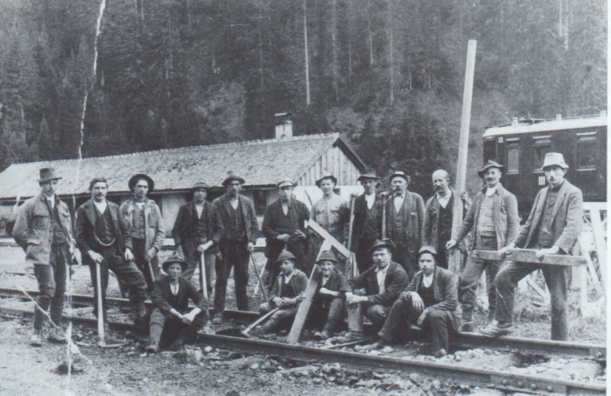
Wandel im 19. Jahrhundert
Ab dem späten 18. Jahrhundert
Beginn der Textilindustrie
Im 19. Jahrhundert
Entstehung der ersten Fabriken
Ab ca. 1870
Anwerbung von ArbeiterInnen
aus den Kronländern,
vor allem aus dem Trentino (Wälschtirol)
Bahnarbeiter in Langen am Arlberg
(Bildquelle: Museumsverein Klostertal)

Slide 5
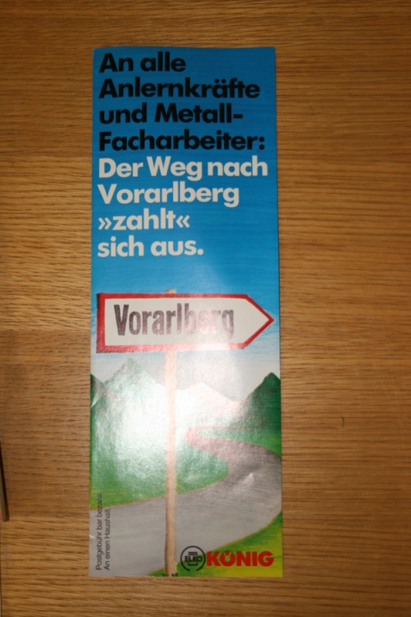
Zuwanderung im
20. Jahrhundert
Am Beginn des Jahrhunderts
Zuwanderung aus den Kronländern
Ab 1939
Südtiroler „Option“
Während des Zweiten Weltkriegs
ZwangsarbeiterInnen
1950-er Jahre
Zuwanderung aus Kärnten und der Steiermark
1960-er Jahre
„GastarbeiterInnen“
Anwerbebroschüre für Kärnten und die Steiermark
(Bildquelle: Zentralarchiv Getzner, Muther & Cie)

